Slide 1

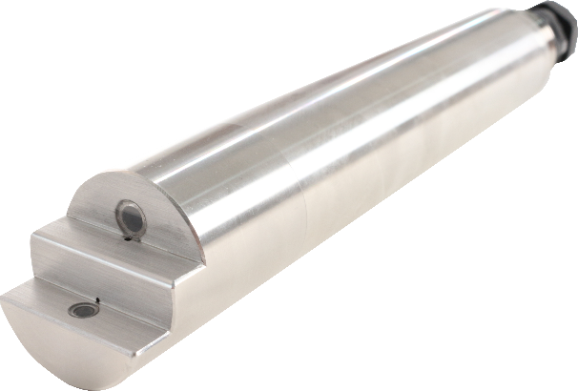
TurbSense®
Turbidimetro
In linea
Turbidity is the cloudiness or haziness of a fluid caused by large numbers of individual particles that are generally invisible to the naked eye, similar to smoke in air. The measurement of turbidity is a key test of water quality.
Notes:
Questa è una presentazione generale, per maggiori informazioni, brochures e note tecniche visitare la pagina:
https://www.leafytechnologies.it/prodotti/turbidimetro-in-linea/
Codice documento: PREPI018
Versione: 1.0
Ultima revisione: 13/04/2020

Slide 2
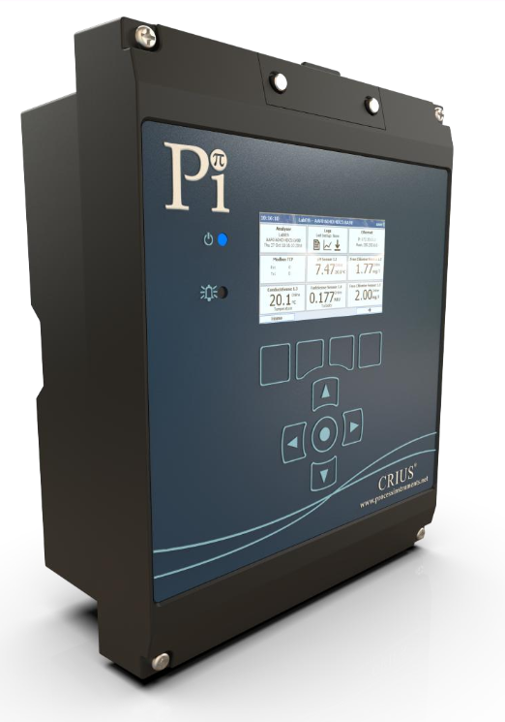
Cos’è TurbSense®?
Analizzatore avanzato
Sensore TurbSense®
TurbSense® è un sensore di torbidità che segue lo standard ISO 7027 e può essere utilizzato per determinare la torbidità e/o la concentrazione di solidi sospesi.

Slide 3
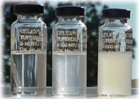
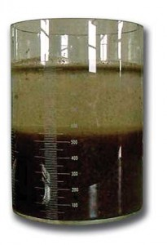
Cosa può misurare?
Il sensore è ideale per acque potabili e di processo dove si vuole ottenere accuratezza elevata a bassi livelli di NTU.
Parametri misurati ed intervalli:
Torbidità: 0.01 – 1,000 NTU
Solidi sospesi: 0.01 – 2,000 mg/l
Notes:
Sono disponibili due versioni di sensore
Solo 0-100 NTU
Gamma completa selezionabile (torbidità, solidi sospesi e solidi secchi)

Slide 4
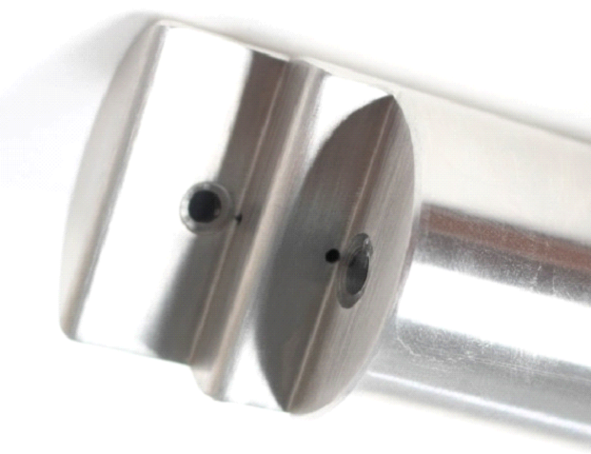
Perché scegliere TurbSense®?
Ampio intervallo di misurazione
Sensore ottico a stato solido senza parti in movimento
Calibrazione a punto unico senza zero
Pochissima manutenzione
Bassissimo costo totale di proprietà
Frutto di anni di ricerca ed esperienza

Slide 5
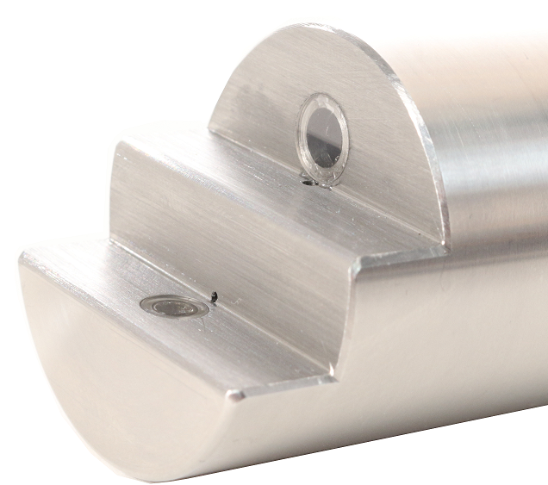
Come funziona il TurbSense®?
Ogni sensore è fornito di una sorgente luminosa, un rilevatore di riferimento ed un rilevatore laterale
Sorgente luminosa: LED infrarosso a lunga durata
Rilevatore laterale: misura la luce dispersa dal campione
Rilevatore di riferimento: monitora la sorgente luminosa

Slide 6
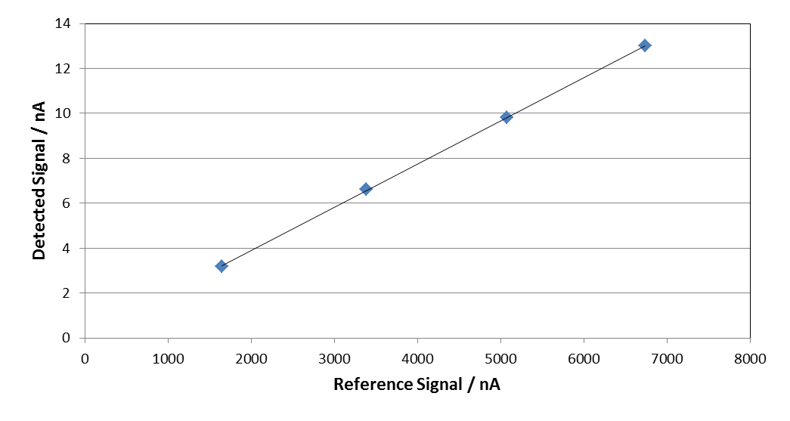
Come funziona il TurbSense®?
Luce rilevata: varia con la torbidità
Luce rilevata: varia con la luce emessa
Variazione nella luce: stesso effetto dei cambiamenti di torbidità quindi serve soltanto un’unica soluzione di calibrazione

Slide 7
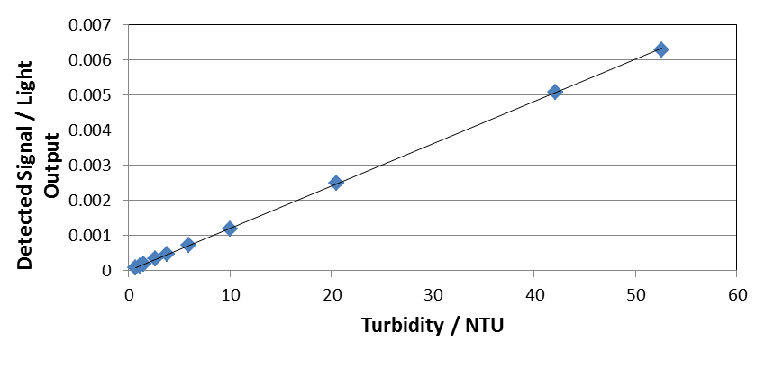
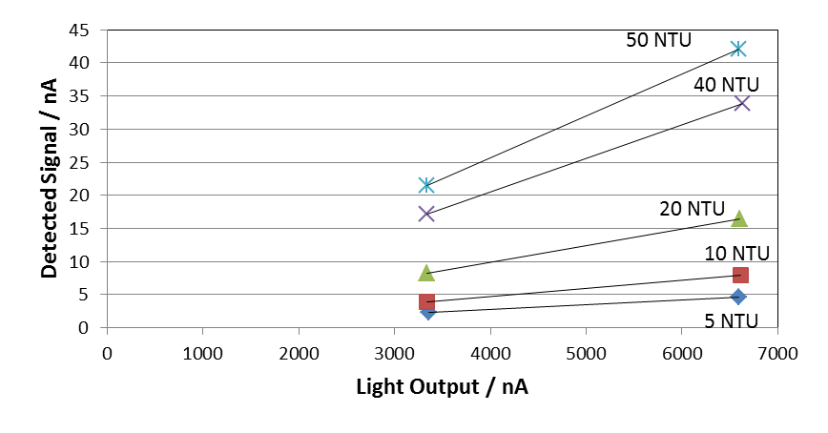
Come funziona il TurbSense®?
Il gradiente varia con la torbidità
Curva di calibrazione del gradiente VS torbidità

Slide 8
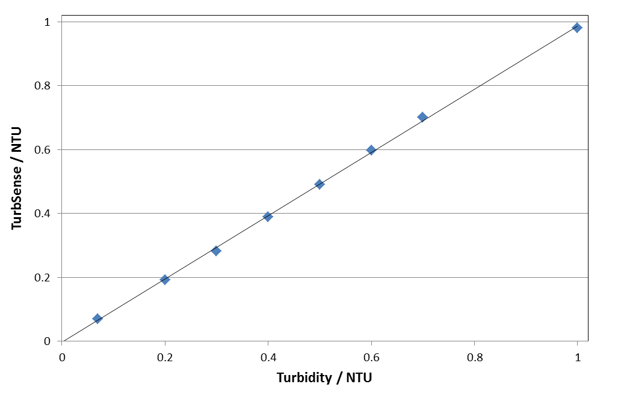
Prestazioni del TurbSense®
Prestazioni eccellenti a bassi livelli di torbidità

Slide 9
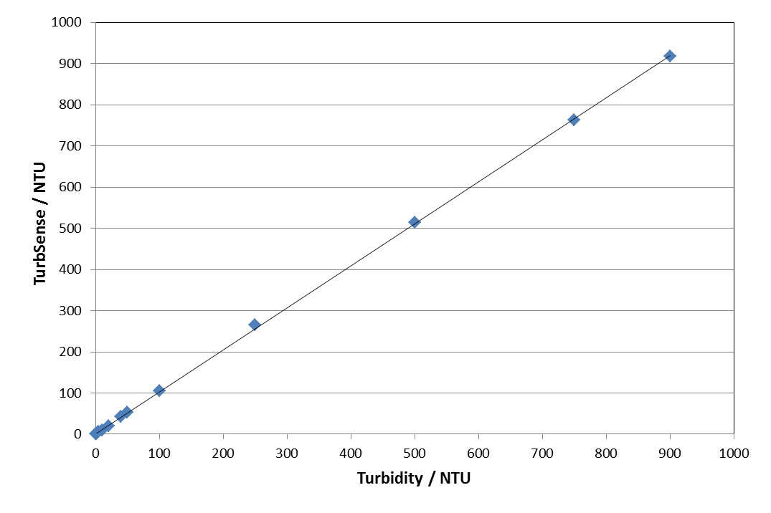
Prestazioni del TurbSense®
Prestazioni eccellenti sull’intero intervallo di funzionamento

Slide 10
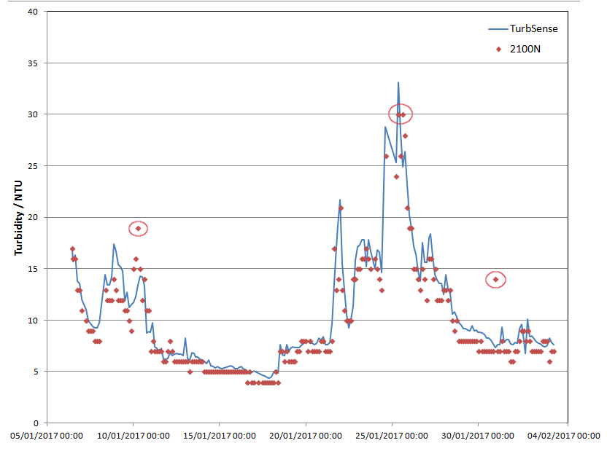
TurbSense® e Hach 2100N
Correlazione tra il turbidimetro da laboratorio della Hach ed il sistema TurbSense®

Slide 11
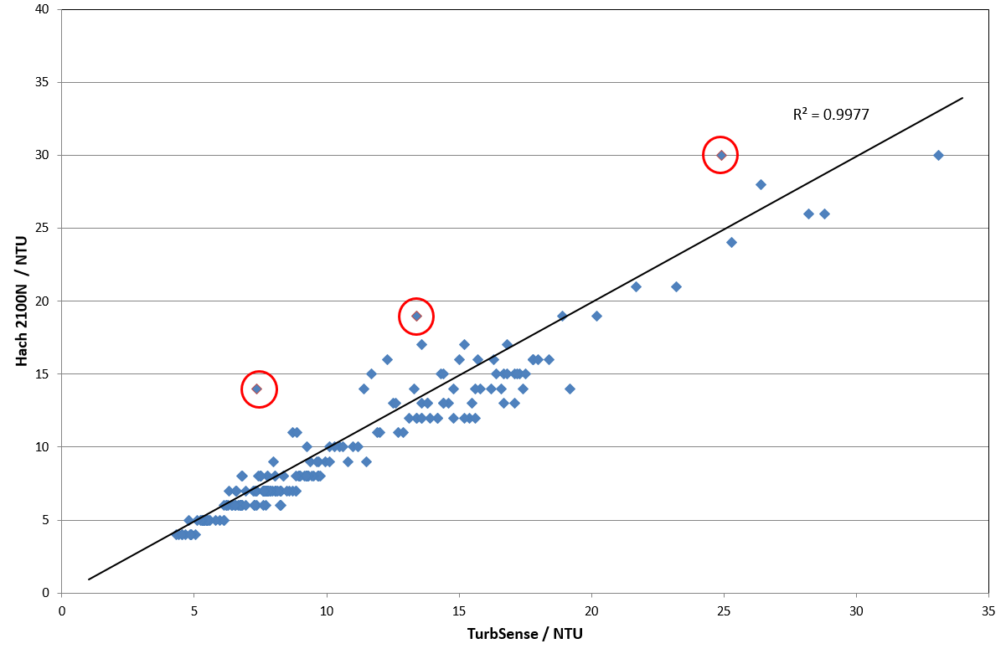
TurbSense® e Hach 2100N
Correlazione tra il turbidimetro da laboratorio della Hach ed il sistema TurbSense®

Slide 12
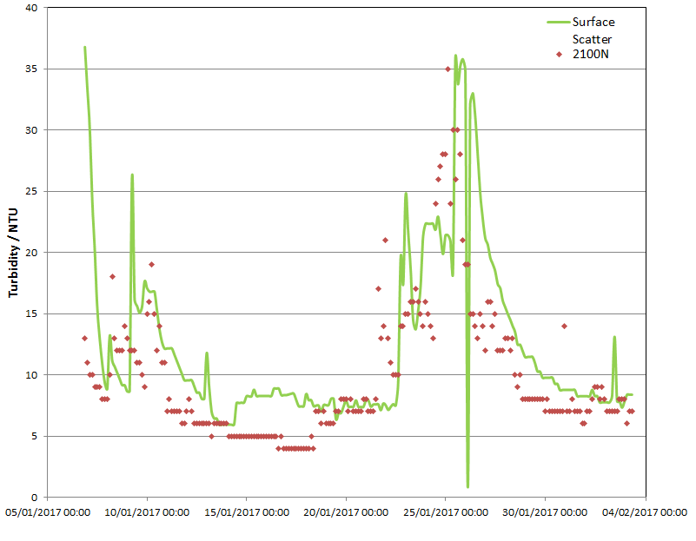
Turbidimetro SS7 e Hach 2100N
Confronto tra il turbidimetro a dispersione superficiale in linea della Hach ed il sistema da laboratorio Hach 2100N

Slide 13
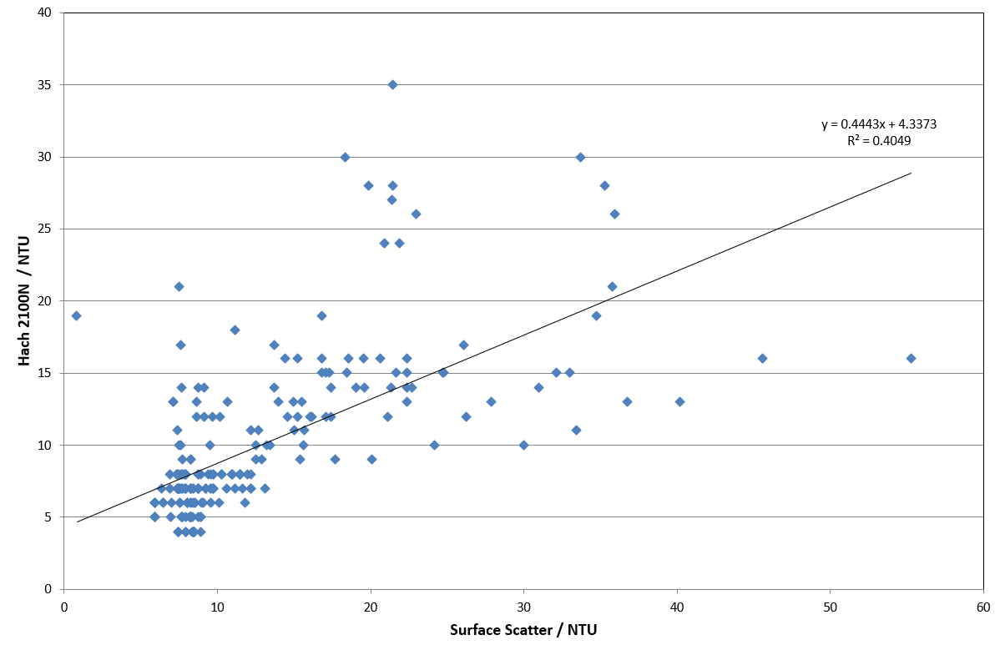
Turbidimetro SS7 e Hach 2100N
Un grafico di correlazione tra i due modelli della Hach mostra una correlazione molto debole tra il sistema di laboratorio ed il sistema in linea

Slide 14
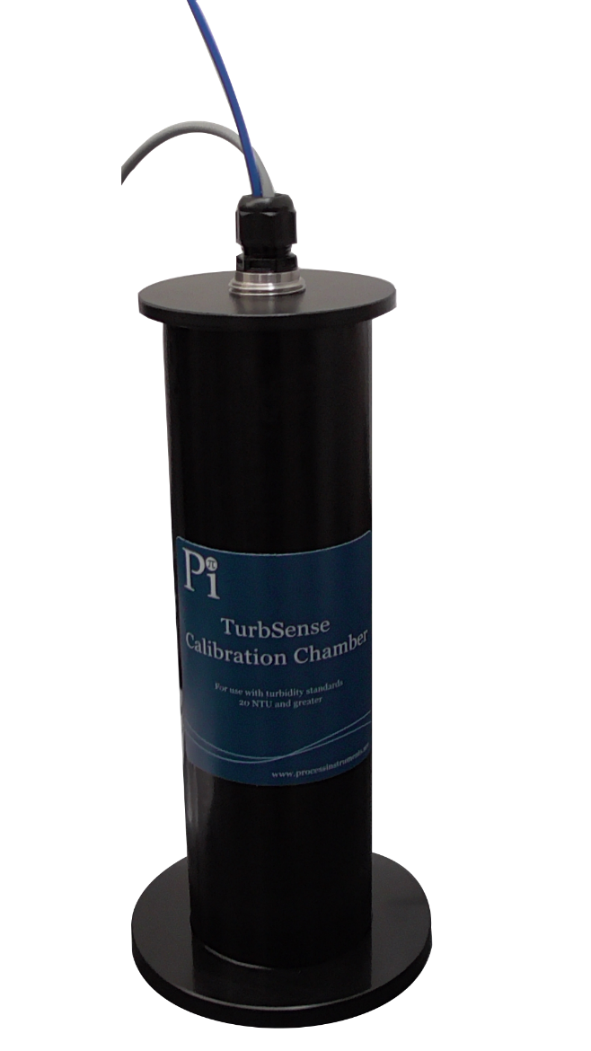
Standard di calibrazione
Standard di torbidità con sfere polimeriche
Standard di calibrazione primario
Non tossico
Stabile
Disponibile per 20 NTU, 100 NTU ed 800 NTU

Slide 15
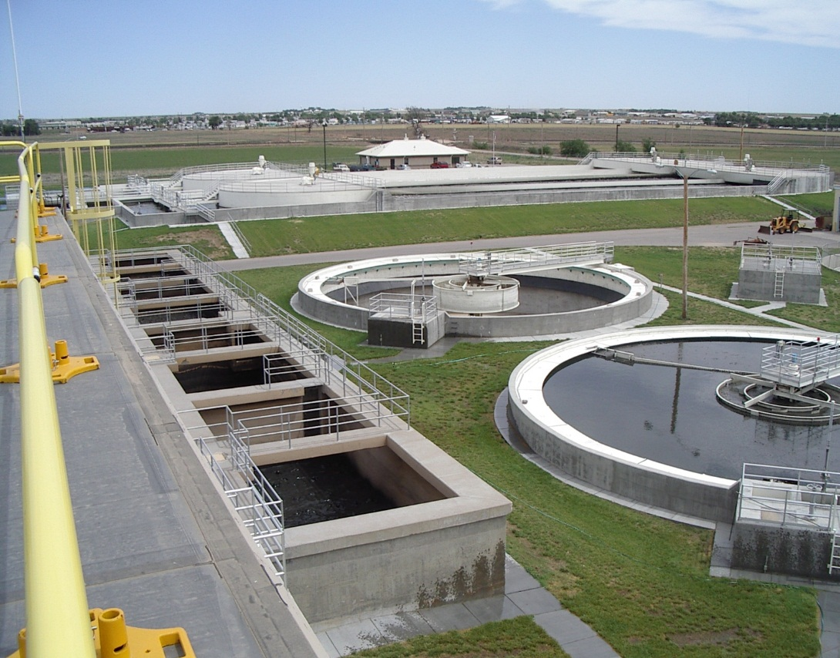
Applicazioni tipiche
Acque grezze in entrata
Torbidità di acque chiarificate
Torbidità acque trattate
Torbidità degli effluent di acque reflue

Slide 16
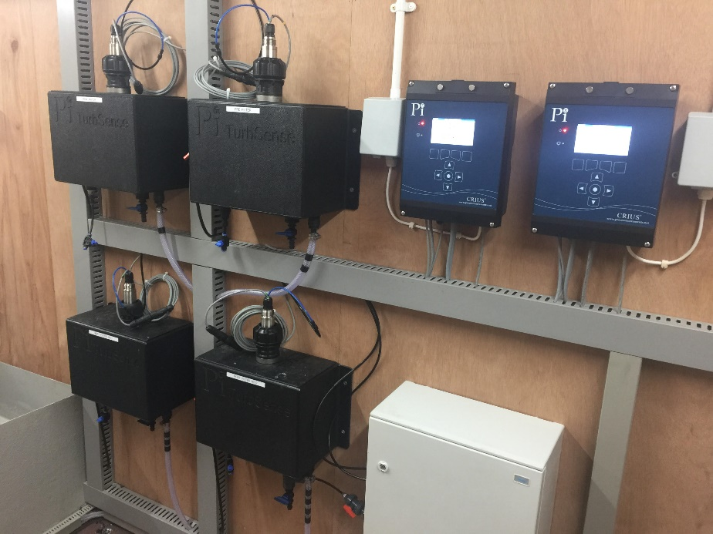
Un’applicazione tipo
Cinque turbidimetri installati in linea
Installati con celle di flusso speciali
In passato vi erano problemi con le bolle nucleate
Problema risolto con meccanismo di pulizia automatico
Notes:
Cinque TurbSense sono stati installati in impianto di potabilizzazione nella contea di Cork, in Irlanda.
Il TurbSense può essere installato in serbatoi, vasche e, se necessario, in celle di flusso, come in questo caso.
L'acqua è stata pompata per diverse miglia e per questo si formano bolle nucleate all'interno delle celle di flusso (che passano oltre al sistema primario di debbolazione).
Questo è un problema comune a tutti i misuratori di torbidità ed è stato superato pulendo automaticamente i sensori mediante il meccanismo di autopulizia integrato.

Slide 17
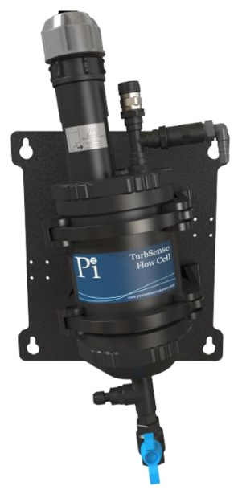
Cella di flusso per il TurbSense®
Cella di flusso specifica
Costruita in polipropilene nero: si eliminano le interferenze della luce
Copre il sensore
Deflettori interni per eliminare le bolle

Slide 18
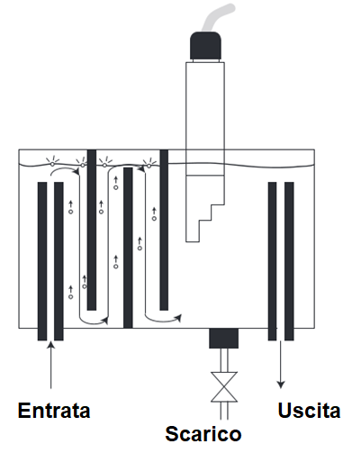
Come funziona il TurbSense®?
Sistema rimozione delle bolle
Ergonomico
Deflettori
Rimozione le bolle – deflettori
Rimozione le bolle – valvola

Slide 19
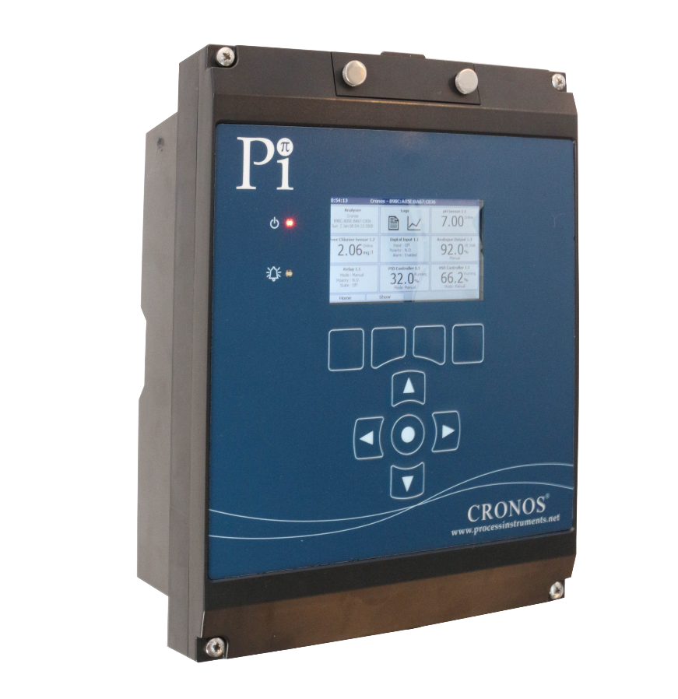
Analizzatori: Base e Avanzato
CRONOS®
CRIUS®

Slide 20
Tipi di Controllo
PID – Proporzionale-Integrale-Derivativo
Proporzionale al flusso con compensazione
Orologio in tempo reale
Temporizzatori
Protezione Sovradosaggio
Duty standby (Controllo di Riserva)
Relè
Uscite analogiche (4-20 mA o 0-10 V)
Sistemi di ridondanza

Slide 21

Protocolli di Comunicazione
Modbus (ASCII/RTU)
Modbus (TCP/IP)
Profibus
Accesso Remoto (2G/3G/4G GPRS)
Accesso Remoto (LAN)

Slide 22
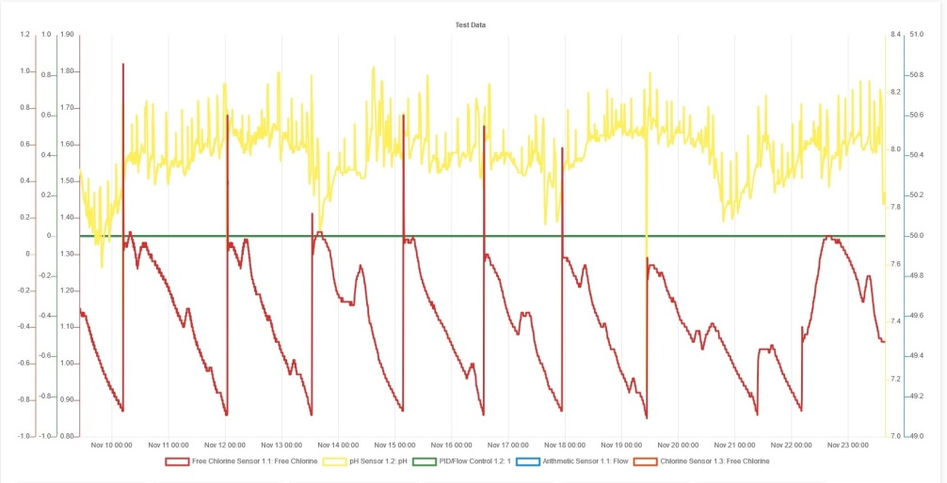
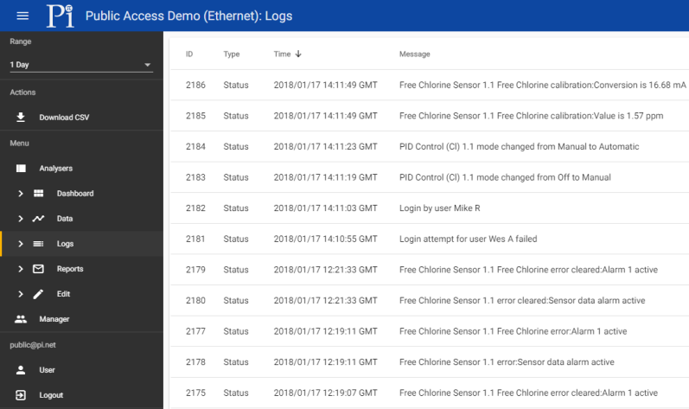
Telegestione con accesso remoto
Accesso in lettura e scrittura
Accesso da qualsiasi dispositivo
Scaricamento dati
Notifiche e-mail/SMS
Grafici
Sistema Cloud
Livelli di accesso differenti
Funzionalità avanzate

Slide 23
Grazie per la
vostra
attenzione
Per maggiori informazioni sul sistema TurbSense visitare il sito:
www.leafytechnologies.it

